Slide 1


Análisis Aplicación Bolívar Conmigo
Alejandro Castellanos Vargas

Slide 2
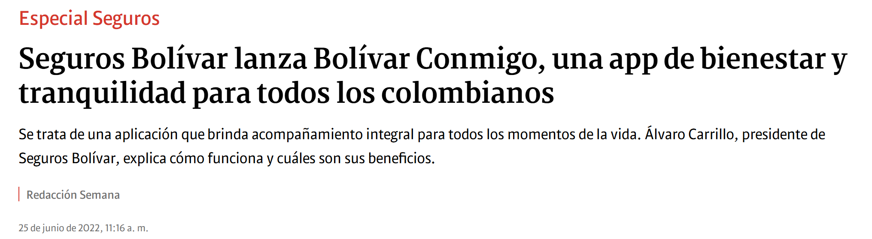

Slide 3
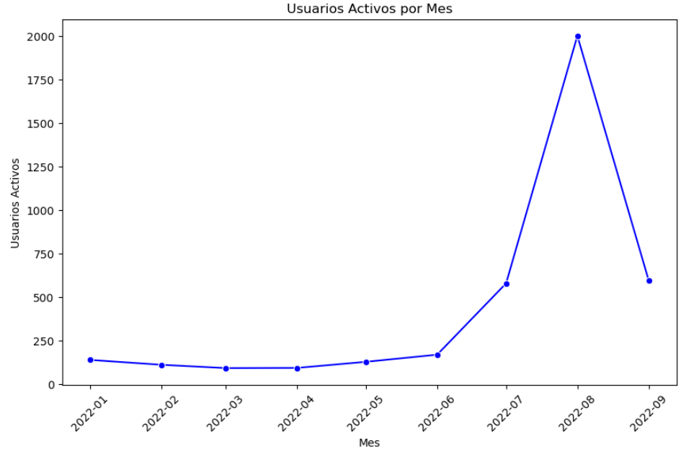
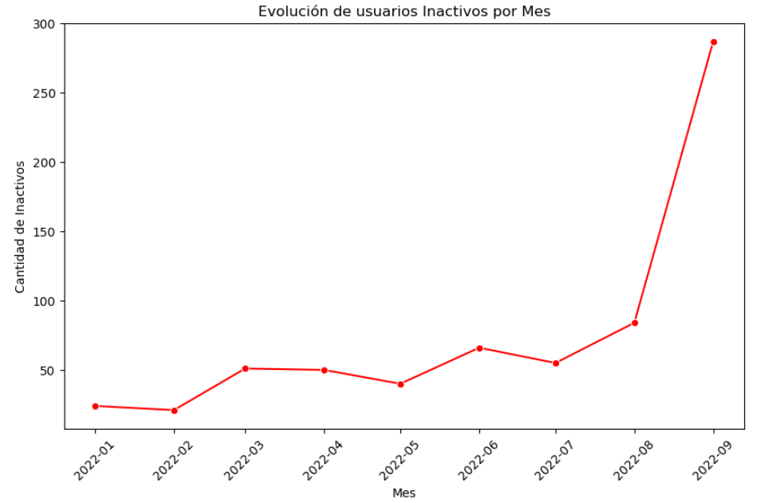
Notes:
2022-09-13

Slide 4
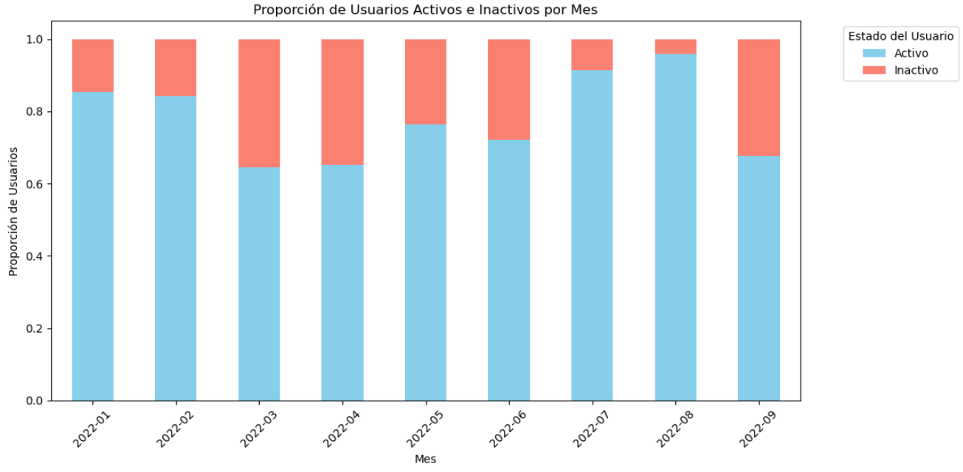
Notes:
35%

Slide 5
¿Cuál es la rázón del aumento de los usuarios inactivos?

Slide 6
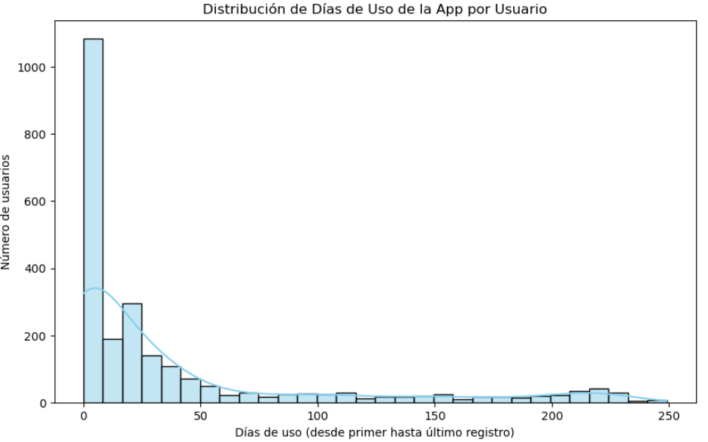

Slide 7
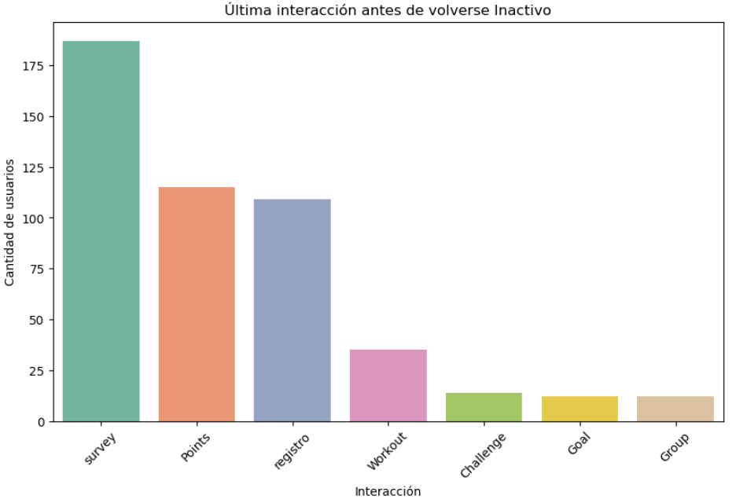

Slide 8
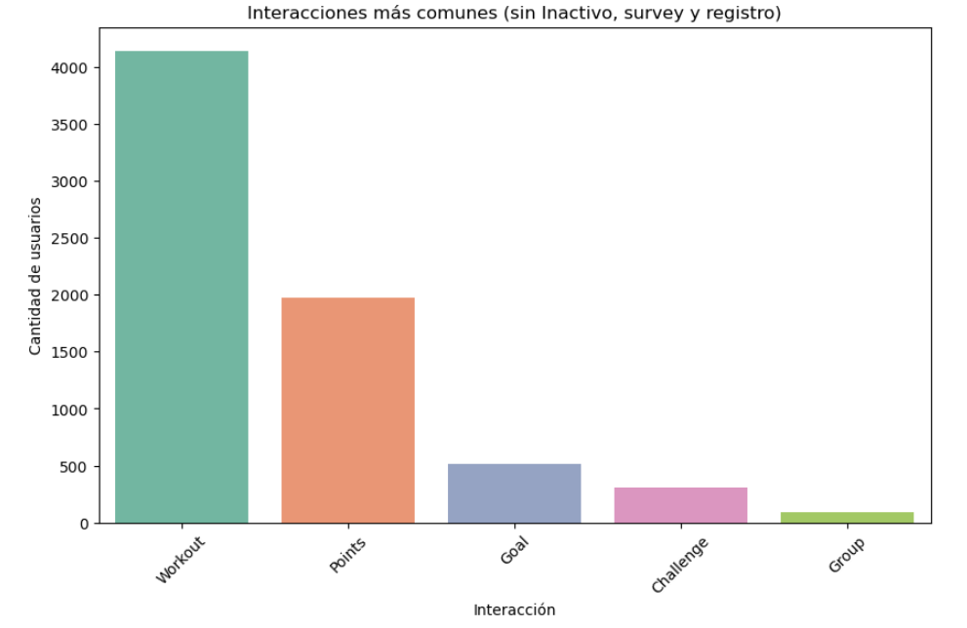

Slide 9
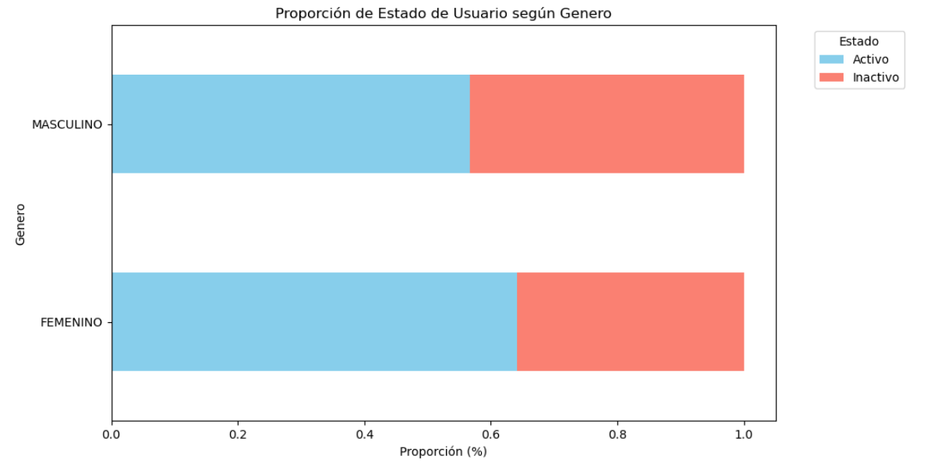
Notes:
45%
35%

Slide 10
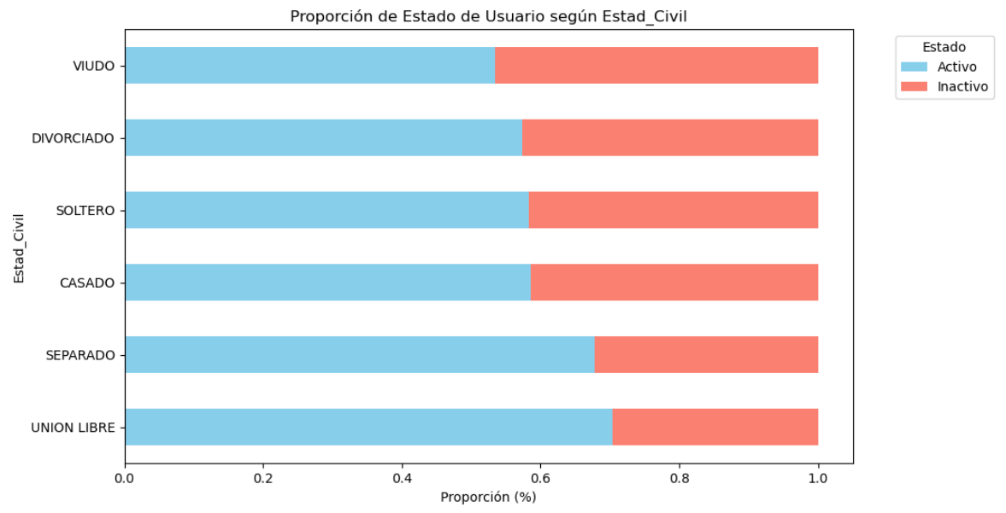

Slide 11
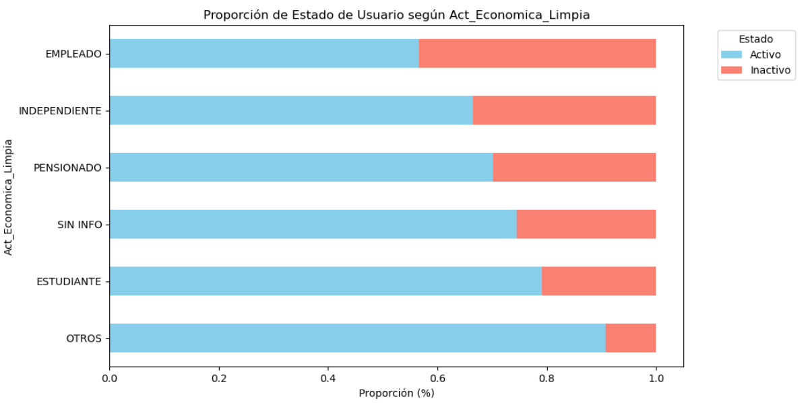

Slide 12
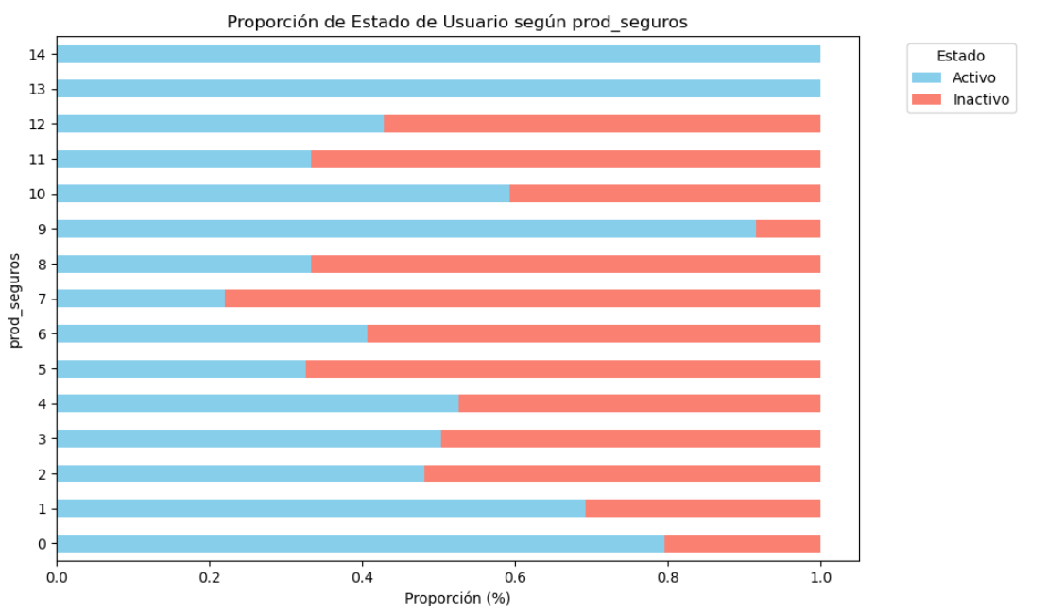

Slide 13
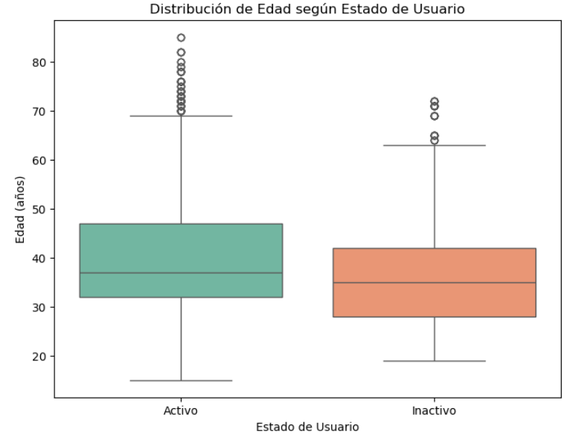
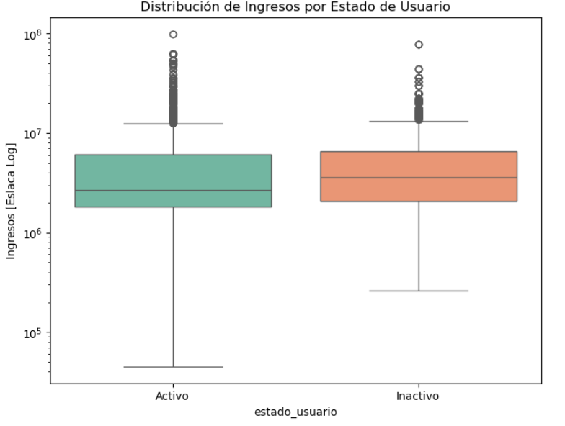

Slide 14
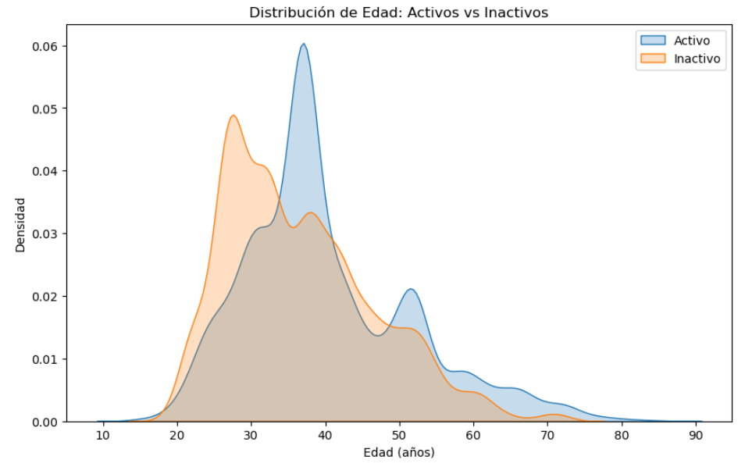

Slide 15
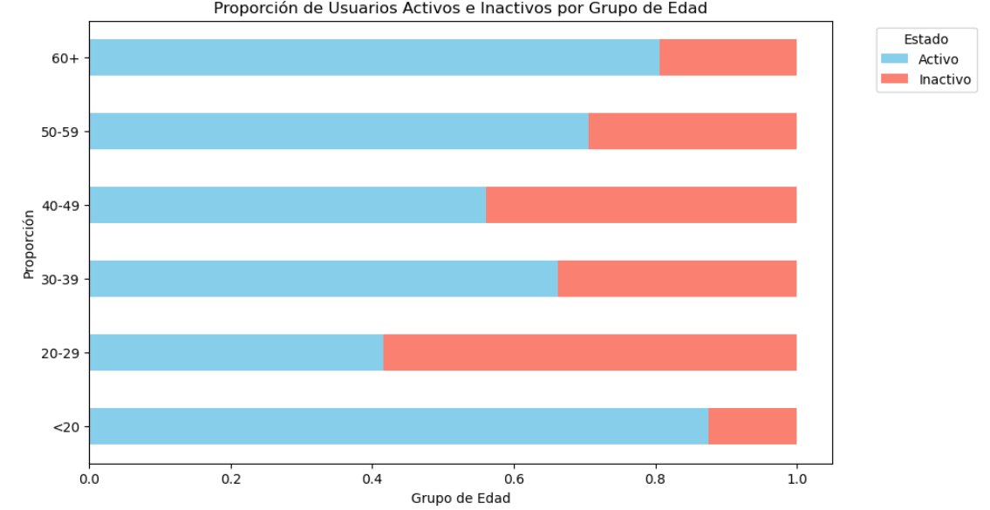

Slide 16
Resumen de los hallazgos
La mayoría de los usuarios inactivos se quedan en las etapas de interacción de Survey y Registro
El género masculino es más propenso a volver inactivo
Los usuarios que son empleados presentan mayor inactividad
Si un usuario tiene contratado más de 1 producto de seguro es más probable que sea inactivo
El rango de edad donde más se presenta inactividad es entre 20 y 29 años

Slide 17
Propuesta de estrategías

Slide 18
Simplificar el flujo de registro y encuesta, reduciendo pasos y tiempo.
Incentivos inmediatos tras completar encuestas/registro
Personalizar notificaciones con base en intereses más comunes
Promover el uso de la app en horarios no laborales con notificaciones personalizadas favoreciendo las microinteracciones
Ofrecer beneficios corporativos (alianzas con empresas, planes colectivos)
Unificar información de todos los seguros de una forma simple para reducir fricción
Programas de fidelización: a mayor número de productos, más beneficios digitales
Crear campañas digitales enfocadas en el segmento 20-29 años (Instagram, TikTok)
Gamificación: retos, recompensas que generen sensación de logro.
Notificaciones inteligentes: no solo recordatorios, sino mensajes de valor (“Tu plan te protege en viajes”, “Gana puntos extra esta semana”)

Slide 19
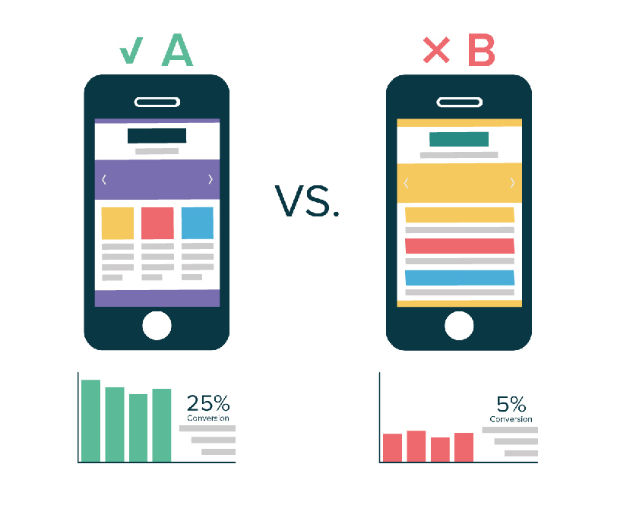
Las pruebas A/B

Slide 20
Gracias

